Slide 1





Slide 2




FOOTBALL GAME
Với mỗi câu trả lời đúng, em sẽ ghi được một bàn thắng vào lưới của thủ môn. Nếu trả lời sai, thủ môn sẽ bắt được bóng.

Slide 3
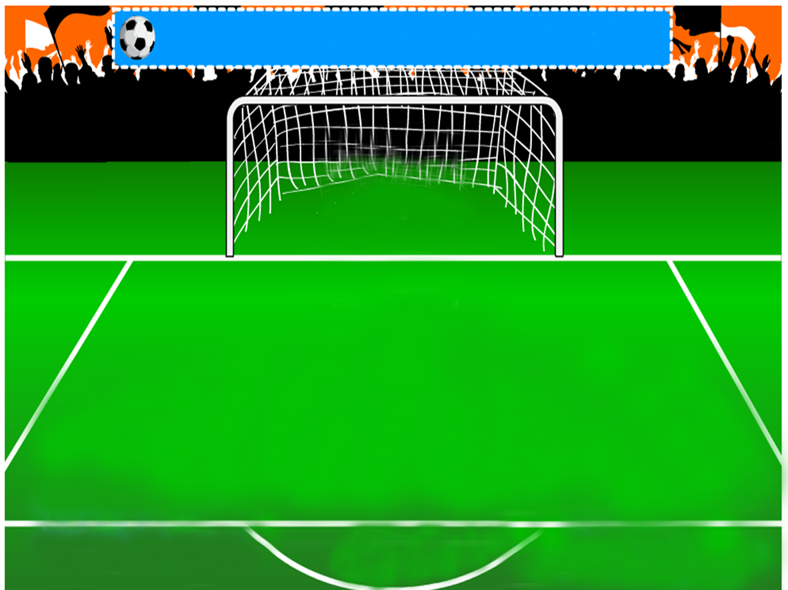



Hãy nêu hai phép chia tương ứng với phép nhân sau
Vào !!!..
Vào !!!..
15 : 3 = 5
15 : 5 = 3
5 x 3 = 15
Notes:
Bấm vào phép tính nếu trả lời sai, nút quay lại để trả lời lại câu hỏi
Bấm quả bóng nếu trả lời đúng câu hỏi

Slide 4
Hãy nêu hai phép chia tương ứng với phép nhân sau
Vào !!!..
Vào !!!..
8 : 2 = 4
8 : 4 = 2
2 x 4 = 8

Slide 5
Hãy nêu hai phép chia tương ứng với phép nhân sau
Vào !!!..
Vào !!!..
30 : 5 = 6
30 : 6 = 5
5 x 6 = 30

Slide 6
Hãy nêu hai phép chia tương ứng với phép nhân sau
Vào !!!..
Vào !!!..
14 : 2 = 7
14 : 7 = 2
2 x 7 = 14

Slide 7




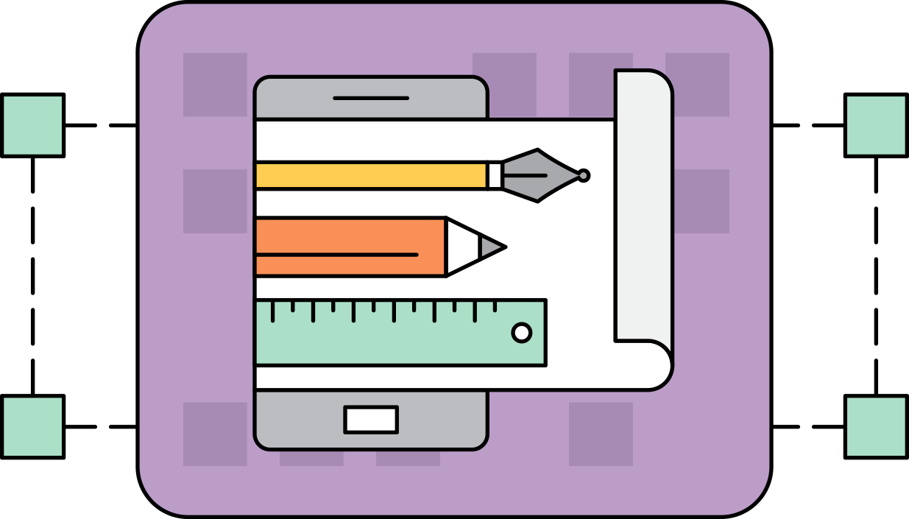


TOÁN 2

Slide 8




SỐ?
PHÉP NHÂN | PHÉP CHIA | SỐ BỊ CHIA | SỐ CHIA | THƯƠNG
2 x 8 = 16 | 16 : 2 = 8 | 16 | 2 | 8
 | 16 : 8 = 2 | 16 | 8 | 2
2 x 9 = 18 | 18 : 2 = 9 | 18 | 2 | 9
 | 18 : 9 = 2 | 18 | 9 | 2
5 x 7 = 35 | 35 : 5 = 7 | 35 | 5 | 7
 | 35 : 7 = 5 | 35 | 7 | 5

Slide 9


2
Tìm thương trong phép chia, biết:
a) Số bị chia là 10, số chia là 2.
Ta có:
10 : 2 = 5
Vậy thương trong phép chia là 5.
b) Số bị chia là 8, số chia là 2.
Ta có:
8 : 2 = 4
Vậy thương trong phép chia là 4.
c) Số bị chia là 10, số chia là 5.
Ta có:
10 : 5 = 2
Vậy thương trong phép chia là 2.

Slide 10
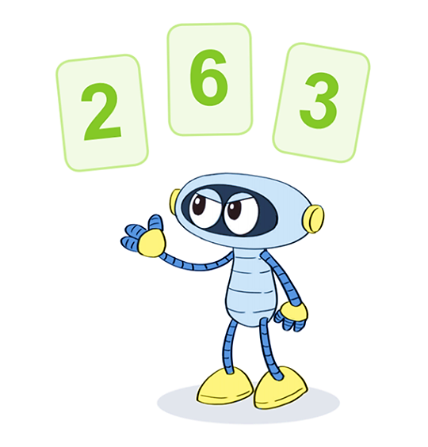
3
Số
?
a) Từ ba thẻ số bên, em lập được hai phép chia sau:
6
2
3
(A) : =
?
?
?
6
3
2
(B) : =
?
?
?

Slide 11
6
2
3
(A) : =
?
?
?
6
3
2
(B) : =
?
?
?
b)
Phép chia | (A) | (B)
Số bị chia
Số chia
thương
6
6
2
3
3
2

Slide 12
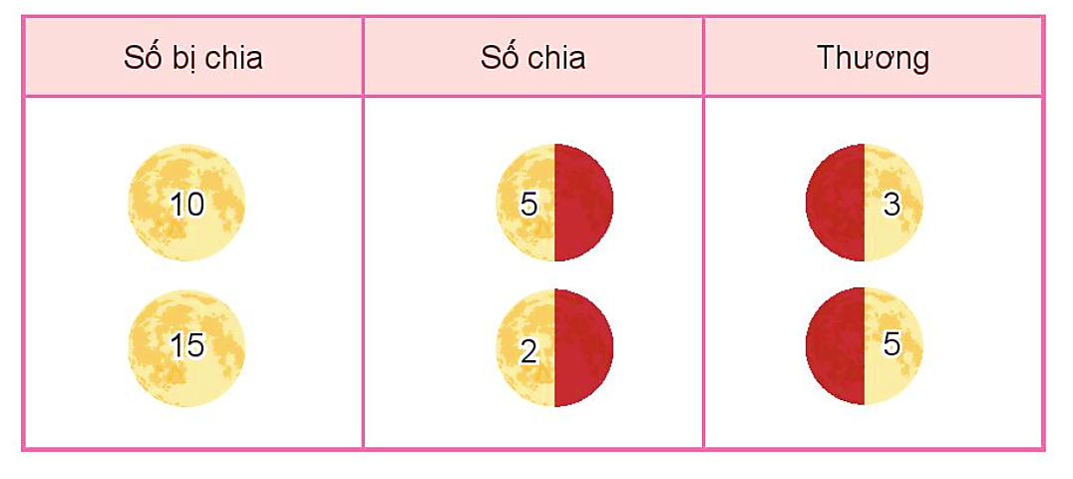

4
Từ các số bị chia, số chia và thương dưới đây, em hãy lập các phép chia thích hợp.
10 : 2 = 5
15 : 5 = 3

Slide 13


Slide 14





Slide 15




27 : 3 = ?
A
10
C
8
B
11
D
9

Slide 16
20 chiếc giày là bao nhiêu đôi giày?
A
8
C
40
B
10
D
8

Slide 17









